Slide 1
멀티 랭귀지 자동 번역 채팅 시스템
10조
송승우 구본우 안영인 양우진

Slide 2
프로젝트 배경 및 개요
글로벌 시대상을 반영한 다국적 멀티 랭귀지 채팅 시스템이 활성화 되지 않음.
일상생활부터 산업 현장까지 다국적 인력간의 커뮤니케이션 요구가 증가함.
어느 누가 자신들의 언어로 채팅하여도 사용자의 언어로 번역해 주는 ‘멀티 랭귀지 자동 번역 채팅 시스템＇을 개발하게 됨.

Slide 3
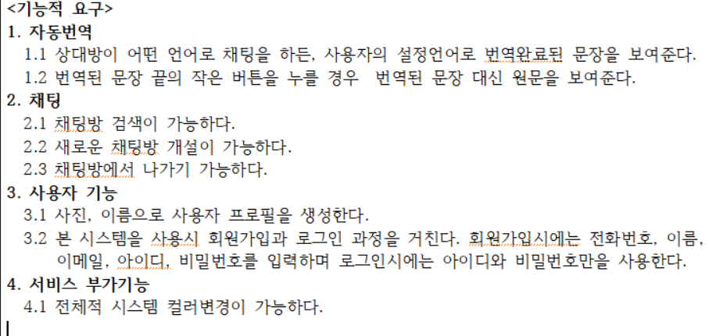
Requirements Definition

Slide 4
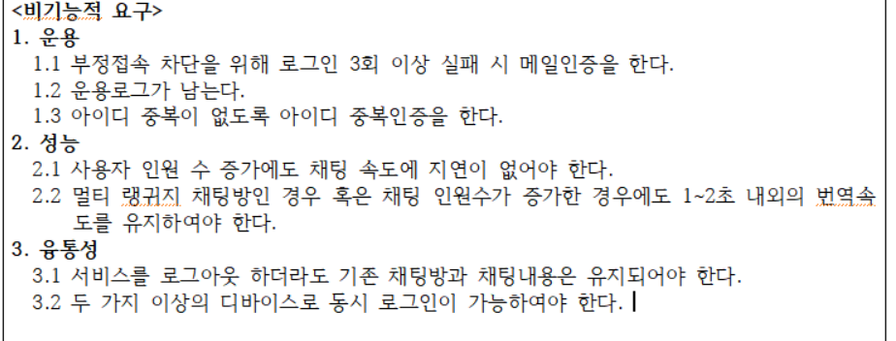
Requirements Definition

Slide 5
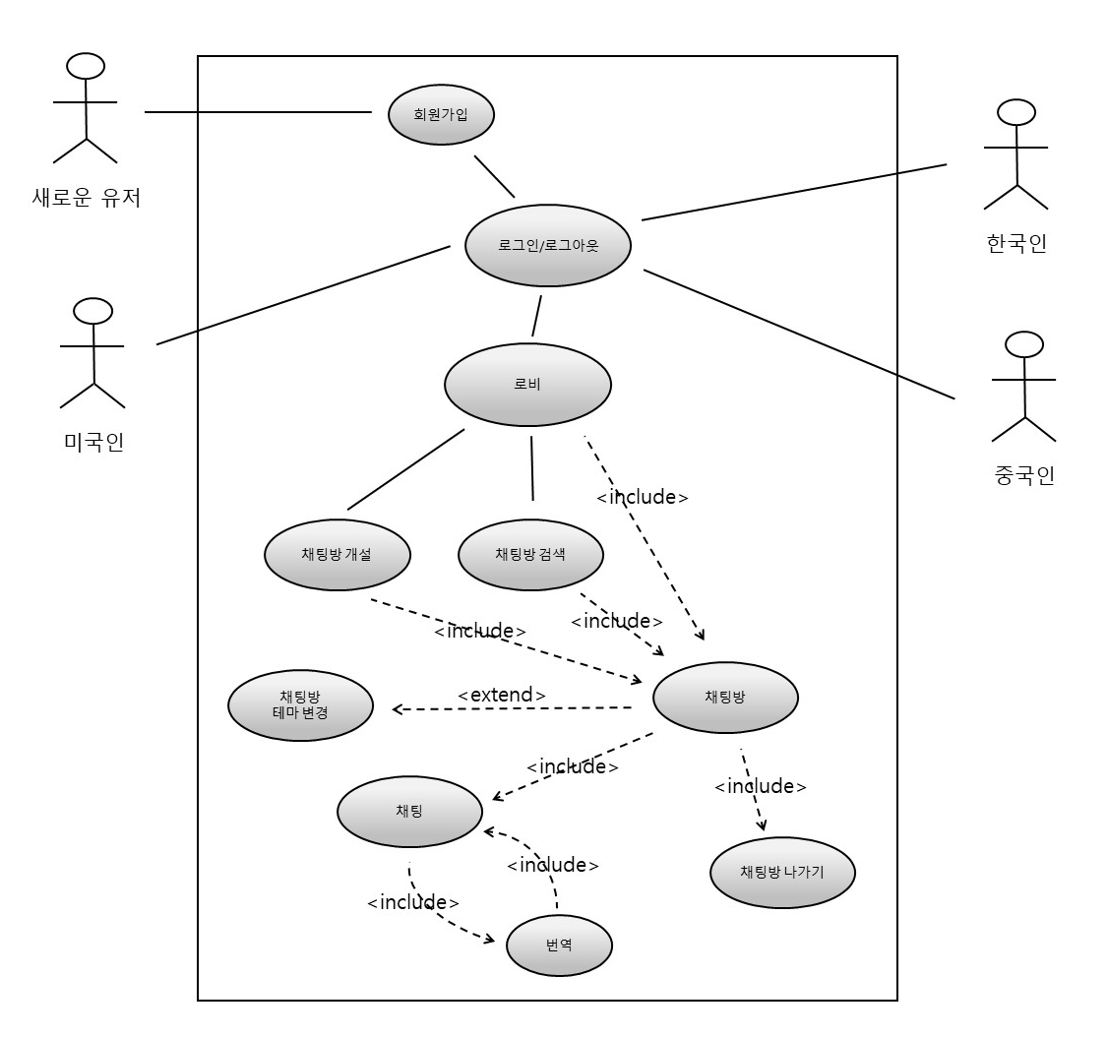
Use-case Diagram

Slide 6
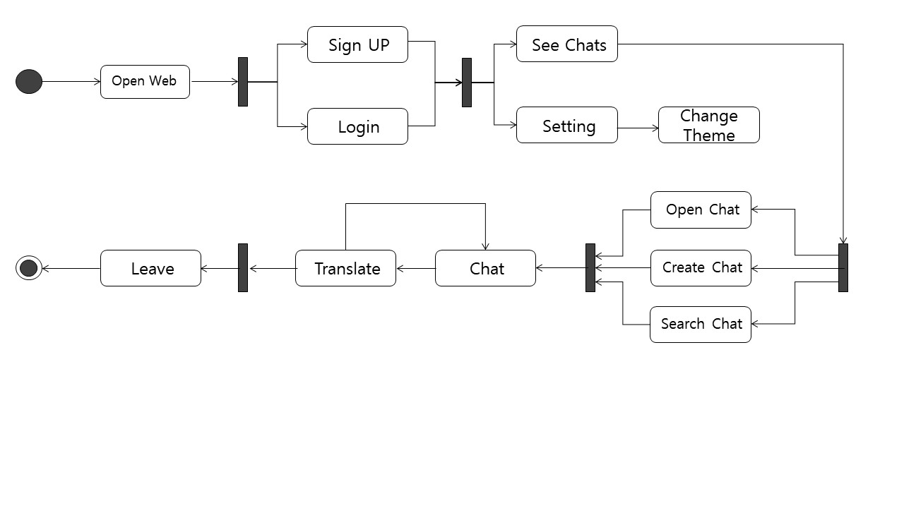
BPM Activity Diagram

Slide 7
Use-case Description List
회원가입
로그인
웹 채팅
채팅 자동 번역
로비 구축
채팅방 개설
채팅방 나가기
채팅방 검색
테마 변경

Slide 8
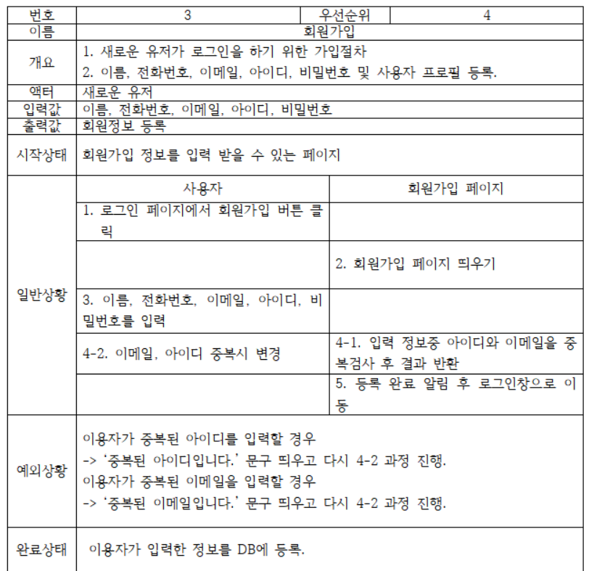
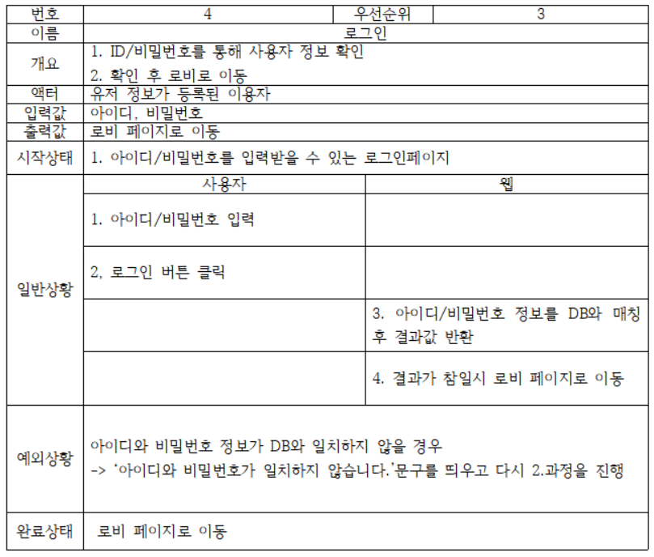
Use-case Description

Slide 9
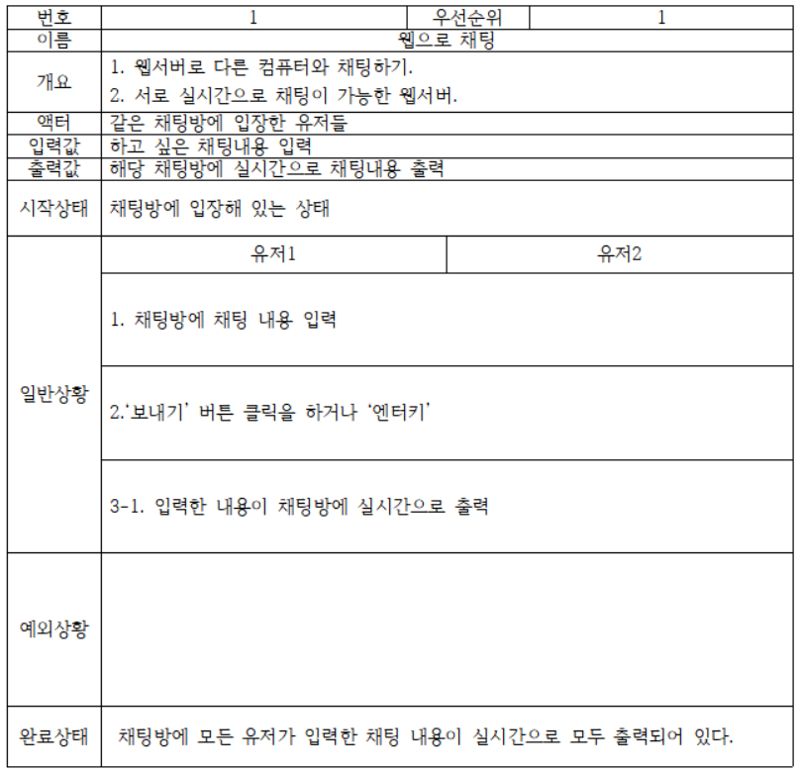
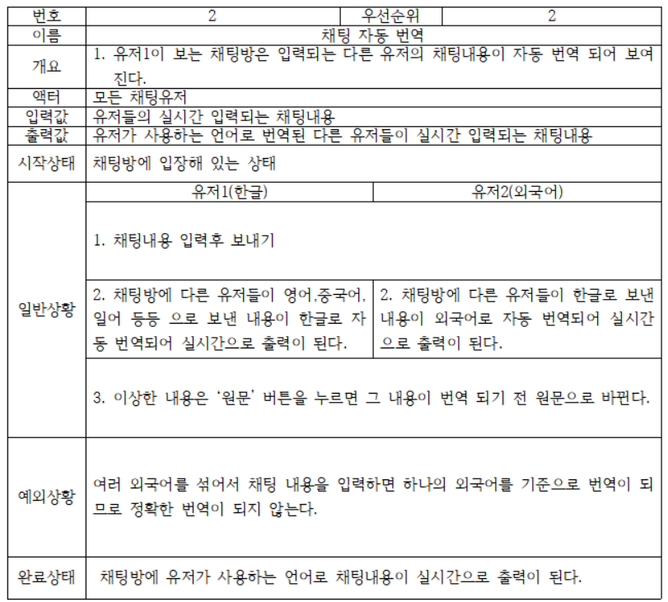

Slide 10
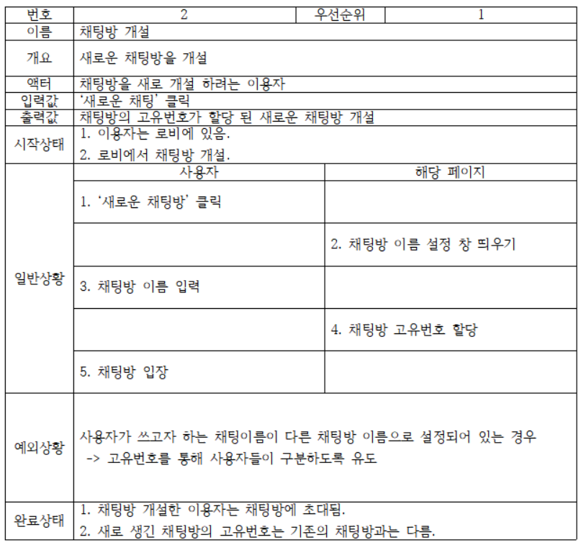
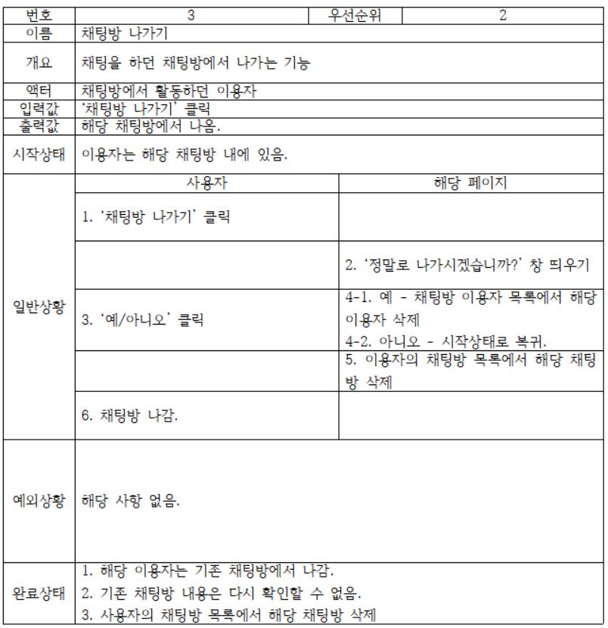

Slide 11
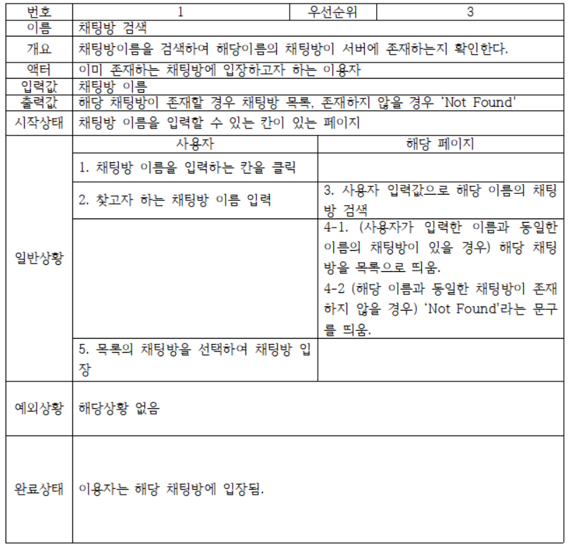
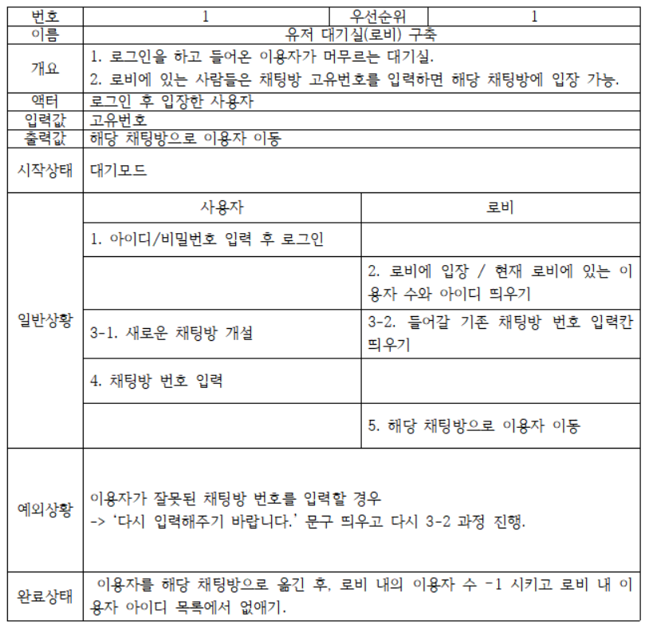

Slide 12
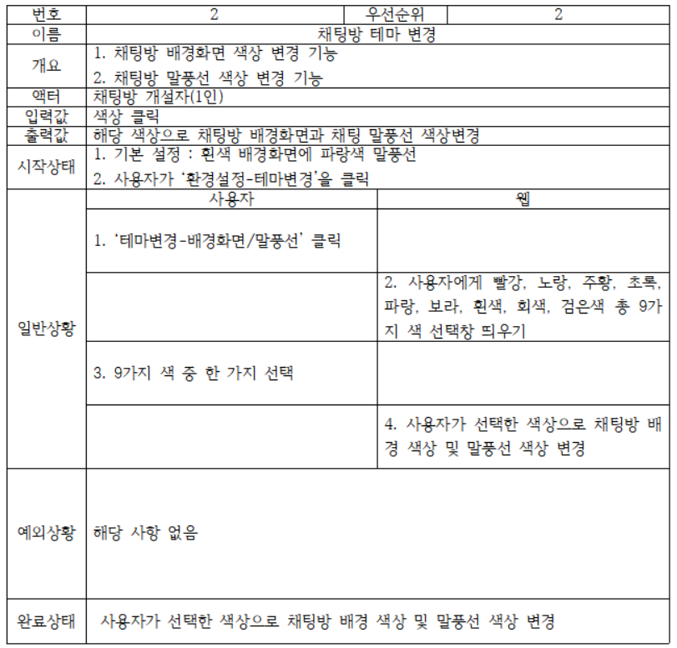
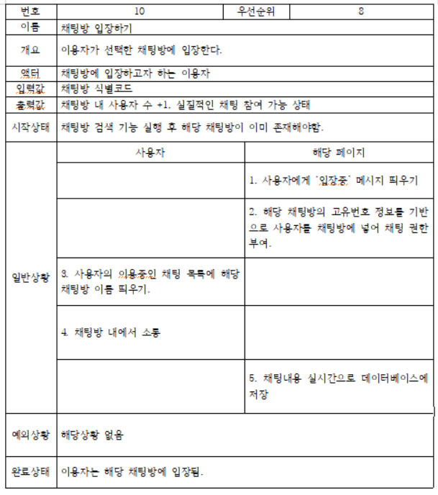

Slide 13
추진일정&팀원별 역할
송승우: 로그인, 회원가입, 서버
구본우: 자동번역, 채팅, 프론트
양우진: 채팅방 개설, 나가기, 검색, ui 스케치
안영인: 로비구축, 테마 변경, 프론트

Slide 14
프로젝트 기대효과 및 활용방안
대형 채팅 앱 회사에 M&A 형식으로 프로젝트 권한을 넘길 수 있음.
채팅 앱이 아닌, 다국적 기업을 위한 채팅 플랫폼으로 자리매김.
다국적 기업내 소통, 해외 기업과의 업무 시 업무 효율을 증대시킴.
외국인 과의 소통에 용의.
해외직구문의 등에 편리.

